Slide 1
ДЕЙСТВИЯ С ДРОБЯМИ
ЗАДАЧИ НА ДВИЖЕНИЕ.
Метапредмет – Задача

Slide 2
Определи цель урока
Среди всех задач, которые приходится решать, нередко бывают задачи на движение. В них движутся пешеходы, велосипедисты, мотоциклисты, автомобили, самолеты, поезда и т.д.
Нам надо научиться легко ……….. такие задачи.
Найди пропущенные слово и определи чем предстоит заниматься?
целеполагание

Slide 3
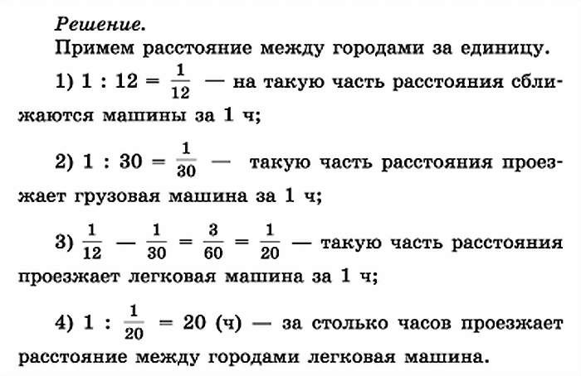
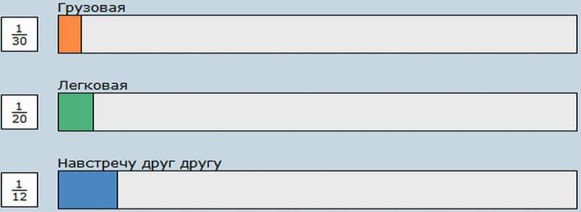
Задачи на движение
Стр. 181
Организация и самоорганизация учащихся. Организация обратной связи

Slide 4
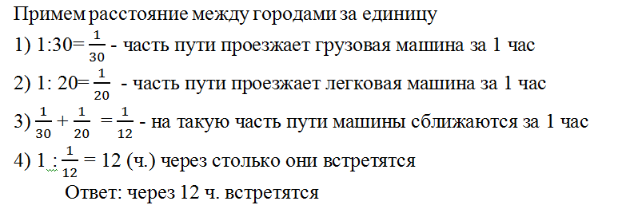
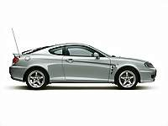
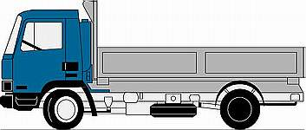
Задачи на движение
УЧЕБНИК
№ 666
решение
Практикум

Slide 5
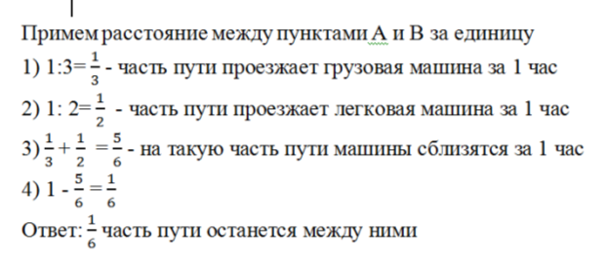
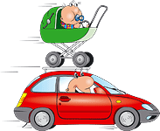
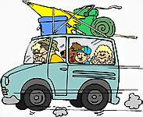
Задачи на движение
УЧЕБНИК
№ 667
решение
Практикум

Slide 6
Краткие итоги урока
Сегодня на уроке мы размышляли решая задачи.
Как вы думаете, приобретенный опыт нам поможет в дальнейшем при решении жизненных ситуаций?
Домашнее задание У: Стр. 181, фрагмент 2; № 666(б), 667(б).
Подведение итогов, рефлексия, домашнее задание.

